Slide 1
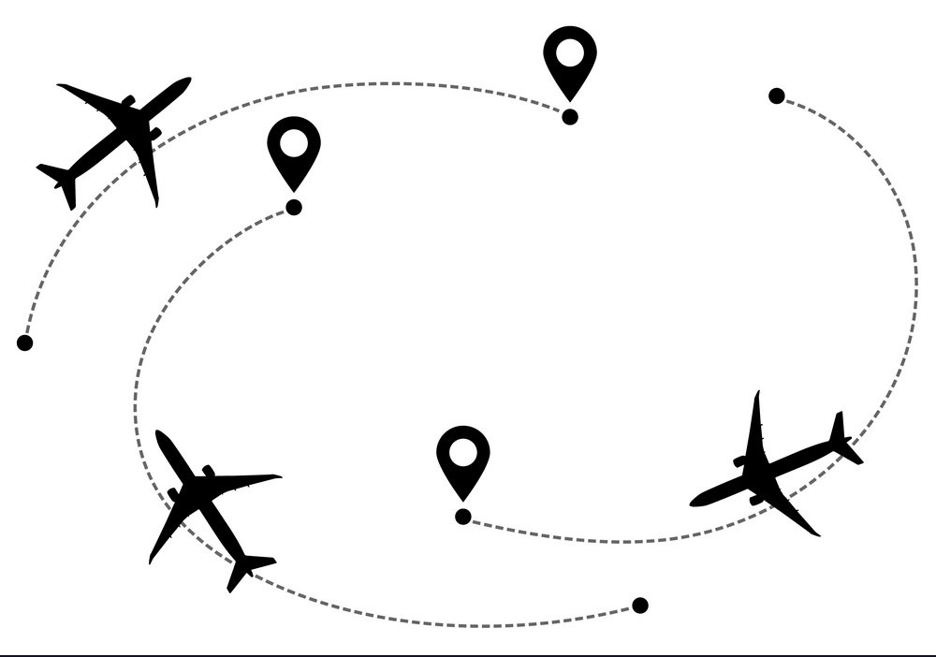
اطلاعات پرواز
آرین احدی نیا رکسانا خباززاده مقدم
فربد عصاره
استاد علیرضا کدیور
دستیار آموزشی: آقای امیرحسن فتحی

Slide 2

کیفیت سنجی
دقت
به‌روز بودن
کامل بودن
عدم وجود داده‌های تکراری
اصلاح و مطلوب کردن فرمت برخی داده‌ها
انجام برخی عملیات روی داده‌ها که در ادامه برای پاسخ به سوالات مفید خواهند بود

Slide 3

باشگاه مشتریان
Frequent-Flyer Program

Slide 4
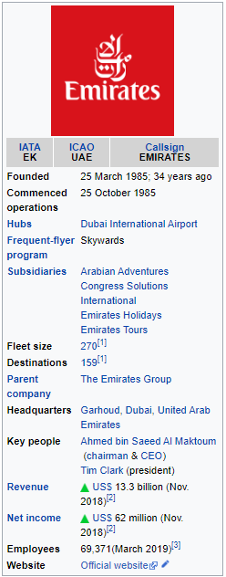

Slide 5
تغییر خواسته
نسخه اجرایی
اصل خواسته
برای هر پرواز متناسب با قیمت امتیازی پیدا کنید.
امتیاز هر مشتری را از مجموع امتیاز کسب شده از هر بلیط محاسبه کنید.
کران پایینی برای ورود مشتریان به سطوح مختلف باشگاه بیابید.
مجموع خرید هر مشتری را بیابید.
کران پایینی برای مجموع خرید هر مشتری پیدا کنید که مشمول امتیازدهی شود.
امتیاز هر مشتری را حساب کنید.

Slide 6

Emirates FFP Analysis

Slide 7

تابع مورد استفاده
تابع نسل بعد:
ارتباط به فاصله خرید و پرواز
وابستگی به تعداد خرید

Slide 8
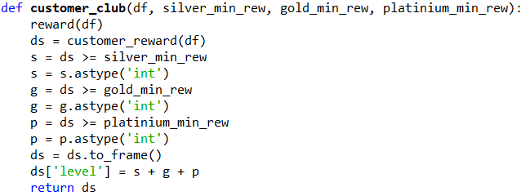
سطح بندی مشتریان

Slide 9
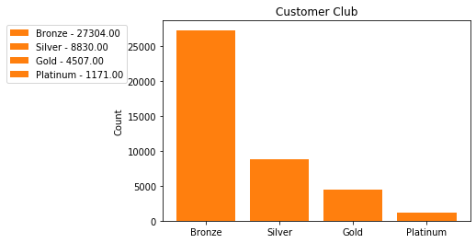
توزیع مشتریان در سطوح مختلف باشگاه مشتریان

Slide 10
خواسته اول:
در این قسمت میانگین خرید هر نفر خواسته شده است و میانگین بدست آمده تقریبا برابر3760 تومان است.
اما برای درک کلی مقادیر خریدها واریانس و انحراف معیار را هم محاسبه کردیم.
واریانس: 173327457!!!
انحراف معیار: 13165!!!
که این اعداد نشان از پراکندگی زیاد اعداد دارد و برای نمایش آن نمودار توزیع نرمال خریدها را رسم کردیم.
Q1
640497.78
Q3
88.05
3760.93
1281083.62
Min
Average
Max
Middle

Slide 11
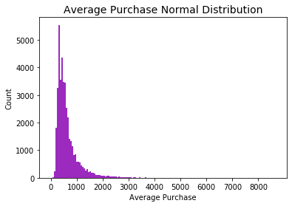
خواسته اول:
همانطور که انتظار داشتیم دامنه پراکندگی اعداد زیاد است اما بیشتر داده ها در بازه ی صفر تا هزار هستند.

Slide 12
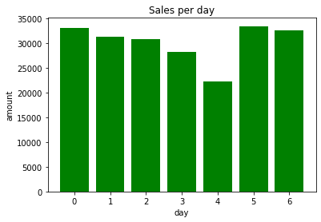
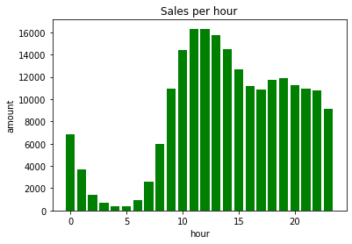
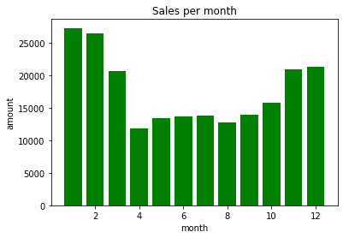
خواسته سوم:
در این خواسته میزان فروش در هر ساعت و روز و ماه بررسی شد:

Slide 13
خواسته سوم:
با توجه به نمودار های اسلاید قبل بیشترین فروش در ساعت یازده و دوازده و کم ترین فروش در ساعت چهار و پنج است.
و با درنظر گرفتن ساعت کار و ساعت خواب عموم مردم قابل توجیه است.
و همچنین بیشترین فروش در ماه اول و دوم میلادی و کمترین فروش در ماه چهارم است. که با توجه به تعطیلات در ماه سوم میلادی بیشترین فروش در ماه های دوم و سوم دور از انتظار نیست.
و در آخر بیشترین میزان فروش در روزهای هفته در روز شنبه و کمترین آن در روز جمعه است.

Slide 14
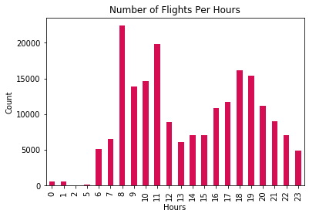
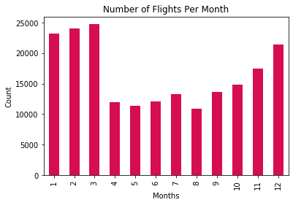
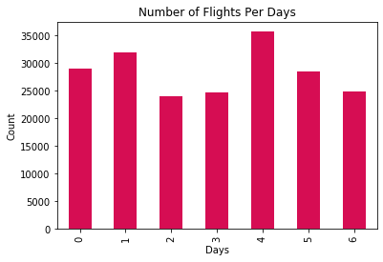
خواسته سوم:
همچنین بیشترین تعداد پرواز در هر ساعت و روز و ماه را بررسی نیز بررسی کردیم:

Slide 15
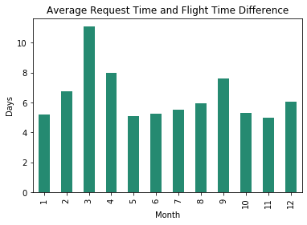
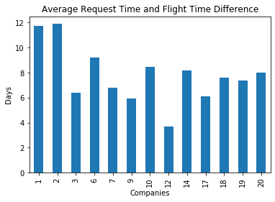
خواسته چهارم:
مقدار میانگین اختلاف زمانی خرید بلیط تا زمان پرواز برای هر کمپانی:
مقدار میانگین اختلاف زمانی خرید بلیط تا زمان پرواز در هر ماه:

Slide 16
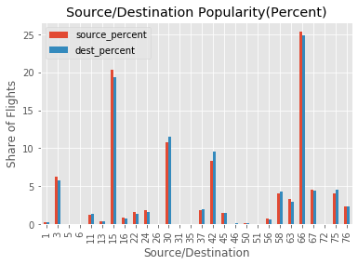
محبوبیت فرودگاه ها (خواسته 5)

Slide 17
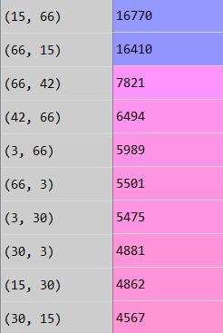
مقایسه مسیر های پرطرفدار و فرودگاه های پرطرفدار

Slide 18
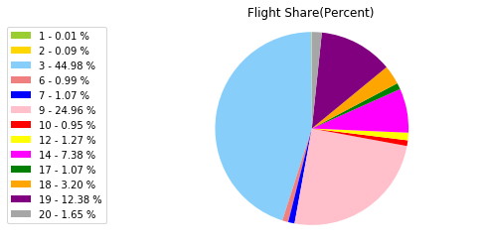
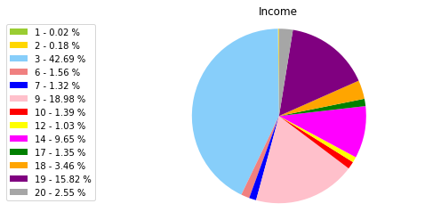
خواسته ششم:
سهم شرکت‌ها از کل پروازها
درآمد شرکت‌ها

Slide 19
فروش کمپانی‌های مختلف در ماه‌های مختلف

Slide 20
تعداد پروازهای هر کمپانی از هر مبدا

Slide 21
تعداد پروازهای هر کمپانی به هر مقصد

